Slide 1
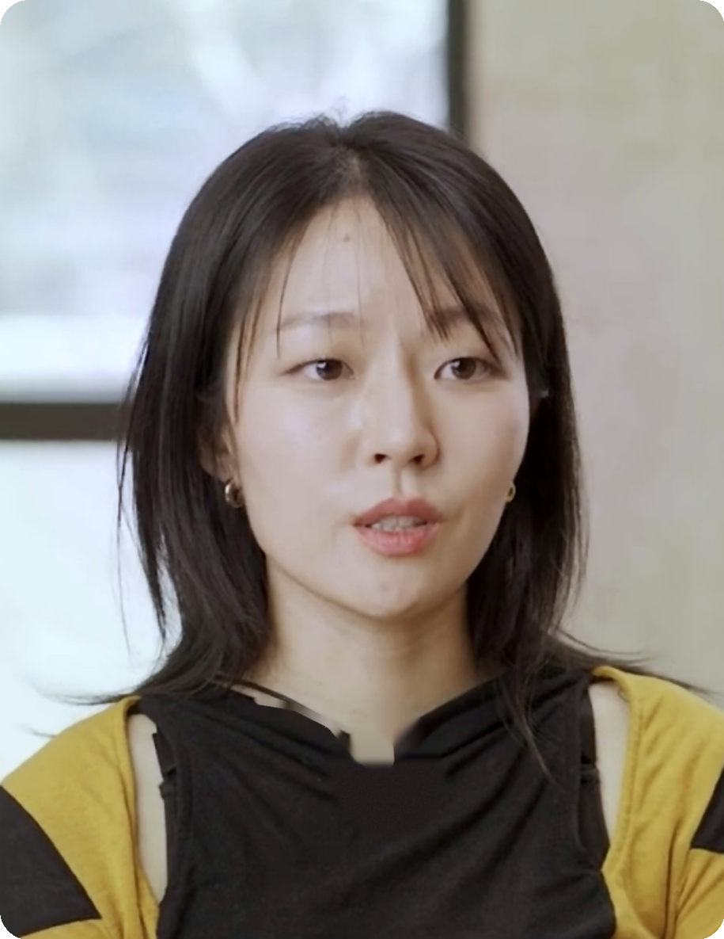
P R O F I L E
신예은 Yaeun Shin
데이터 분석가 · 트렌드 연구원 · 콘텐츠 크리에이터
신예은은 데이터로 사람들의 변화를 읽는 트렌드 연구자입니다. 소셜 빅데이터를 분석해 소비와 라이프스타일,
일상의 흐름을 관찰하고, 그 변화를 기업 강연과 콘텐츠로 전합니다.
생활변화관측소 연구원으로 동시대의 감도를 읽으며, 데이터 인사이트 스튜디오 ‘정예’를 이끌고 있습니다.
핵심 이력
㈜정예(Jeongye) 대표
2025.09 – 현재
데이터 인사이트 스튜디오 · 기업·브랜드 트렌드 컨설팅
前 바이브컴퍼니 생활변화관측소 연구원
2021.09 – 2025.09
소셜 빅데이터 기반 소비·라이프스타일 트렌드 분석
유튜브 「생활변화관측소」
기획·운영 · 구독자 12만
『트렌드노트』 3권 공저
2023 · 2024 · 2025
유튜브 「생활변화관측소」 기획·운영
2022 – 현재
구독자 12만 · 데이터 인사이트 콘텐츠 제작
『트렌드노트』 공저
2023 · 2024 · 2025
hello@jeongyeinsight.com · 010-9241-3445
신예은 · 주식회사 정예 대표 · 생활변화관측소 연구원
03 / 04

Slide 2
P O R T F O L I O
주요 강연 · 방송 · 콘텐츠
주요 강연 · 출강
삼성전자 「2026 비즈니스 & 라이프스타일 트렌드」 내부 강연
올리브네트웍스 「청년 창업 로컬 파이오니어」 강연
배달의민족 외식업 사장님 트렌드 강연 (3회)
브랜디드 협업 LG전자 · SK mySUNI · 보건복지부 · 한국타이어 · 퍼시스 · 제너럴아이디어 · 우유자조금관리위원회 · 국가데이터처
방송 · 미디어 출연
주요 콘텐츠
삼성전자 다큐멘터리 〈TEN〉 출연 (2회)
BNK금융그룹 〈이거 뭐 돼?〉 출연 (2회)
SBS 〈모닝와이드〉 「MZ사전」 출연
유튜브 「생활변화관측소」 기획·운영 (구독자 12만)
소셜 빅데이터 기반 소비·트렌드 인사이트 콘텐츠 제작
『트렌드노트』 2023 · 2024 · 2025 공저
신예은 · 주식회사 정예 대표 · 생활변화관측소 연구원
04 / 04

Slide 3

P R O F I L E
정석환 Sukhwan Jung
데이터 분석가 · 트렌드 연구원 · 콘텐츠 크리에이터
정석환은 소셜 빅데이터로 사회의 변화를 읽는 일에서 커리어를 시작했습니다. 사람들의 생각과 행동, 소비와 취향이 어떻게 달라지는지 관찰하고 분석해, 그 결과를 보고서로 쓰고 영상으로 만듭니다. 동시대인의 생각을 기업에 전하고, 기업의 이야기를 다시 사람들에게 전합니다.
핵심 이력
㈜정예 (Jeongye) Co-Founder
2025.09 – 현재
데이터 인사이트 스튜디오 공동 창업 · 기업·브랜드 컨설팅
유튜브 「생활변화관측소」 운영
2022.06 – 현재
데이터 분석 · 기획 · 촬영 · 편집 · 발행 총괄
유튜브 「생활변화관측소」
구독자 12만
『트렌드노트』 5권 공저
2021–2025
前 바이브컴퍼니 생활변화관측소 매니저
2020.01 – 2025.09
소셜 빅데이터 기반 트렌드 분석 및 컨설팅
정석환 · 데이터 분석가 · 트렌드 연구원 · 콘텐츠 크리에이터
01 / 04

Slide 4
P O R T F O L I O
주요 프로젝트 · 강연 · 콘텐츠
주요 프로젝트 · 컨설팅
소셜 빅데이터 기반 트렌드 분석·컨설팅 — 전자제품 · 식음료 · 패션 · 유통 · 자동차 · 관광 등 다양한 산업군
브랜드 가치 분석 · 고객 경험(CX) 프로젝트 · C-레벨 임원 대상 전략 인사이트 보고
브랜디드 협업 LG전자 · SK mySUNI · 보건복지부 · 한국타이어 · 퍼시스 · 제너럴아이디어 · 우유자조금관리위원회 · 국가데이터처
주요 강연
주요 콘텐츠 · 방송
서울시립대학교 비즈니스애널리틱스 아카데미 메인 강사 (2020–2025)
교보문고 「트렌드프리뷰」 사회자 (2024 · 2025 · 2026)
국립중앙도서관 · 넥센타이어 · 현대해상 · 롯데웰푸드 · CJ올리브네트웍스 등
더콘텐츠서밋 2024 강연
유튜브 「생활변화관측소」 기획·제작 총괄 (구독자 12.6만)
EBS 「다큐멘터리K」 인구대기획 〈초저출생〉 3부 프레젠터 (2023)
CBS 「토큐멘터리」 인구탐방 편 출연 (2025)
『트렌드노트』 2021–2025, 총 5권 공저
정석환 · 데이터 분석가 · 트렌드 연구원 · 콘텐츠 크리에이터
02 / 04

